Slide 2
Oficina Asesora de Planeación
Estado Plan de Mejoramiento suscrito con la Contraloría General de la República.
Con corte al 30 de Diciembre de 2025

Slide 3
ESTADO PDM CGR A DICIEMBRE 2025
Planes Cumplidos

Slide 4
ESTADO PDM CGR A DICIEMBRE 2025
Planes en Término

Slide 5
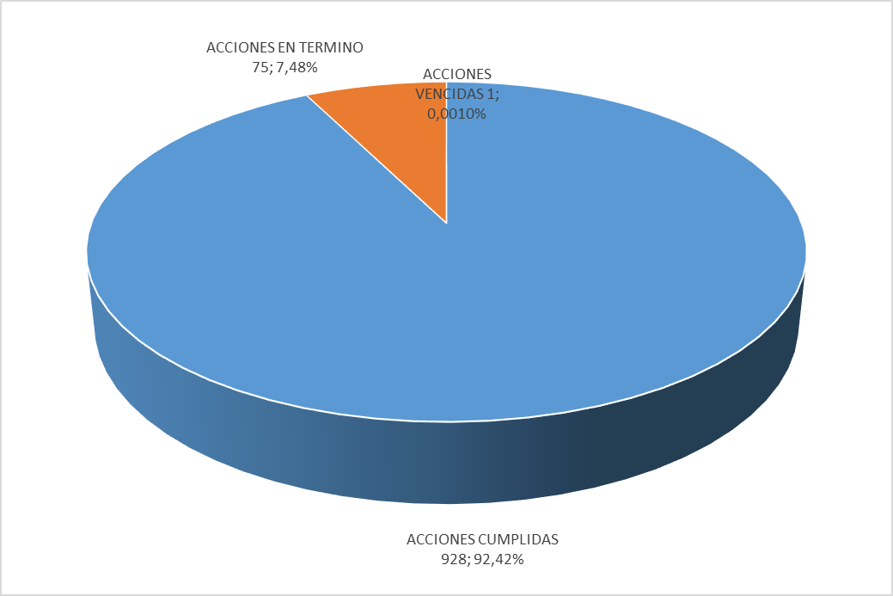
ESTADO PDM CGR A DICIEMBRE 2025

Slide 6
ESTADO PDM CGR A DICIEMBRE 2025
De acuerdo con lo anterior, el instituto presenta un cumplimiento de 928 acciones de 1003 suscritas, lo que equivale al 92,48%, en ejecución 75 que equivalen al 7,48% y vencida 1 acción que equivale al 0,0010%
En lo referente a las acciones que presentamos en término corresponde en su gran mayoría a las actividades que se están realizando para el saneamiento y legalización de los inmuebles a nivel nacional y que tienen relación con otras entidades, para las cuales se estima culminar en Diciembre de 2026; estas acciones corresponden principalmente con los planes de mejoramiento de las auditorías regular 2016 y especial de fiscalización a la gestión sobre inmuebles el ICA 2021.

Slide 7
ESTADO PDM CGR A SEPTIEMBRE 2025
Se recomienda, continuar con el monitoreo permanente por parte de las áreas responsables del cumplimiento de estas acciones.
Igualmente, se recomienda verificar las fechas establecidas para el cumplimiento de las acciones, por cuanto de requerirse modificaciones, debemos dar cumplimiento al procedimiento DIR-OAP-P-010.

Slide 8
Gracias

